Slide 1
Предметная неделя
МО педагогов «В» и «Г» классов
«Экология.
В согласии с природой – в согласии с собой»
Notes:
Оригинальные шаблоны для презентаций: https://presentation-creation.ru/powerpoint-templates.html
Бесплатно и без регистрации.

Slide 2

Предметная неделя проходила с 15 по 19 марта 2021 года
Цель проведения предметной недели: повышение уровня знаний обучающихся в классах с интеллектуальными нарушениями о теме охраны окружающей среды формирование и популяризация бережного отношения к природе.

Slide 3
Задачи предметной недели:
  формирование у обучающихся бережного отношения к природе и окружающей среде;
  развитие творческих способностей, воображения, памяти, речи, мыслительной деятельности, уверенности в себе, самостоятельности и инициативности;
  обогащение словарного запаса;
  повышение профессионального уровня педагогов;
  развитие коммуникативных навыков обучающихся;

Slide 4
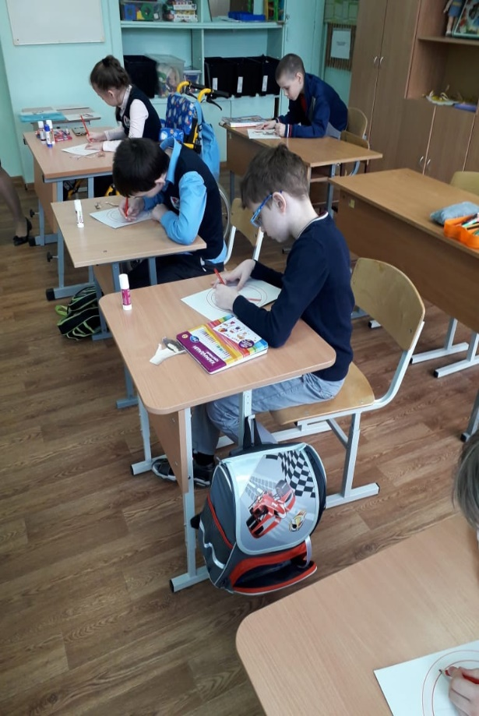
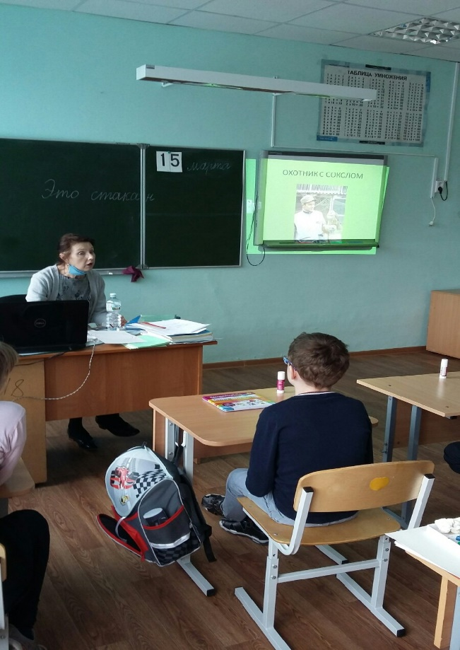
Учащиеся 2 «В» и 3 «В» класса под руководством педагогов посмотрели презентацию «Красная книга России», вспомнили животных, птиц, растения, которые надо беречь и охранять. Провели «творческую мастерскую» по изготовлению запрещающих знаков по экологии
«Что нельзя делать в лесу».

Slide 5
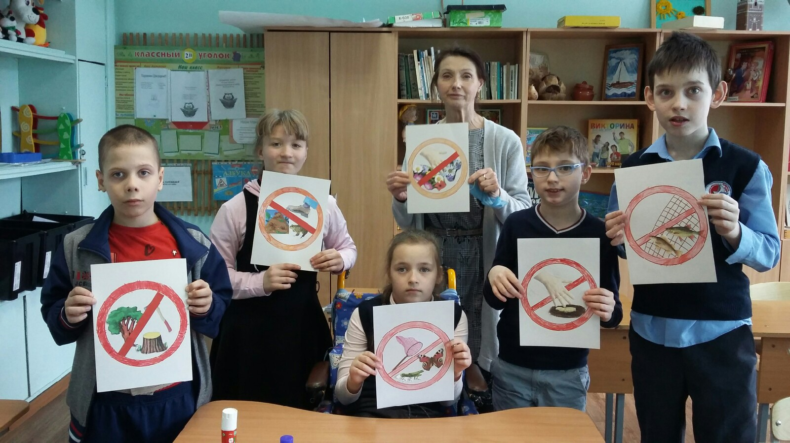
2«В»
3«В» класс

Slide 6
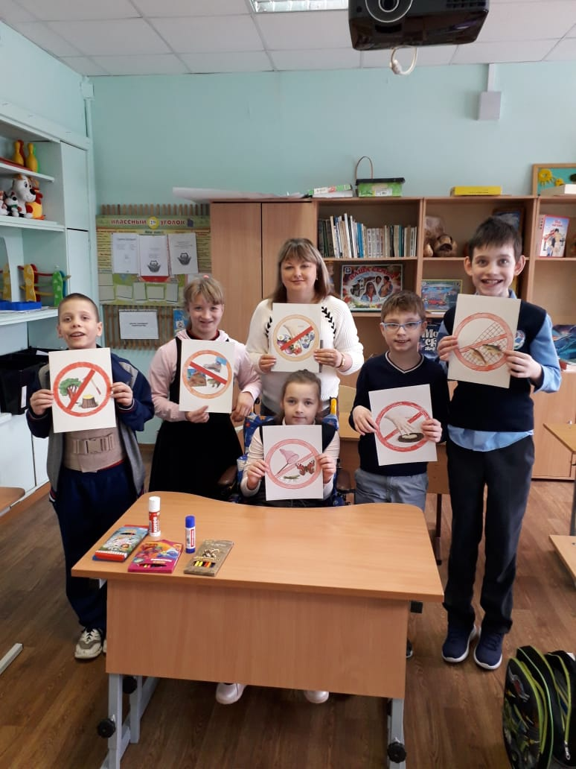
2«В»
3«В» класс

Slide 7
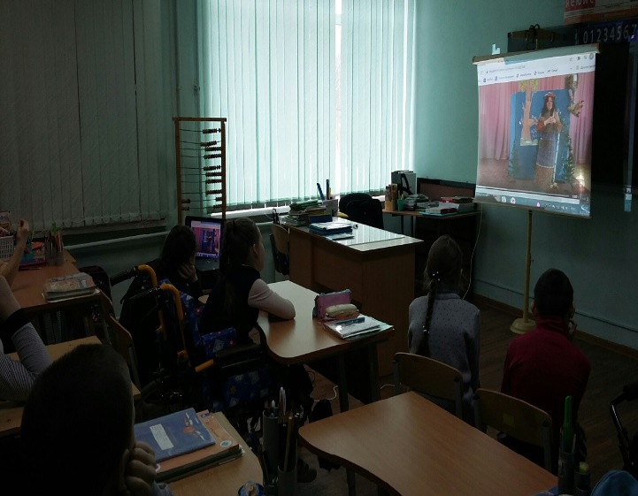
Просмотр экологической сказки
«Как звери лес спасли». Сказка создана педагогами детского сада № 16 и учителем-логопедом Надеиной А.В. После просмотра обсудили увиденное и определили главную мысль сказки.
2«В»
3«В»
4 «В»
класс

Slide 8
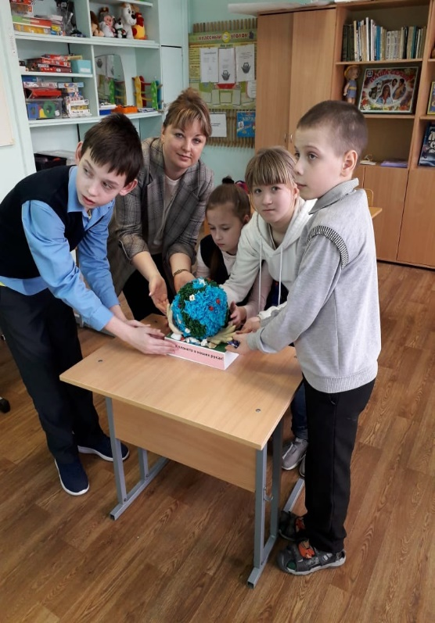
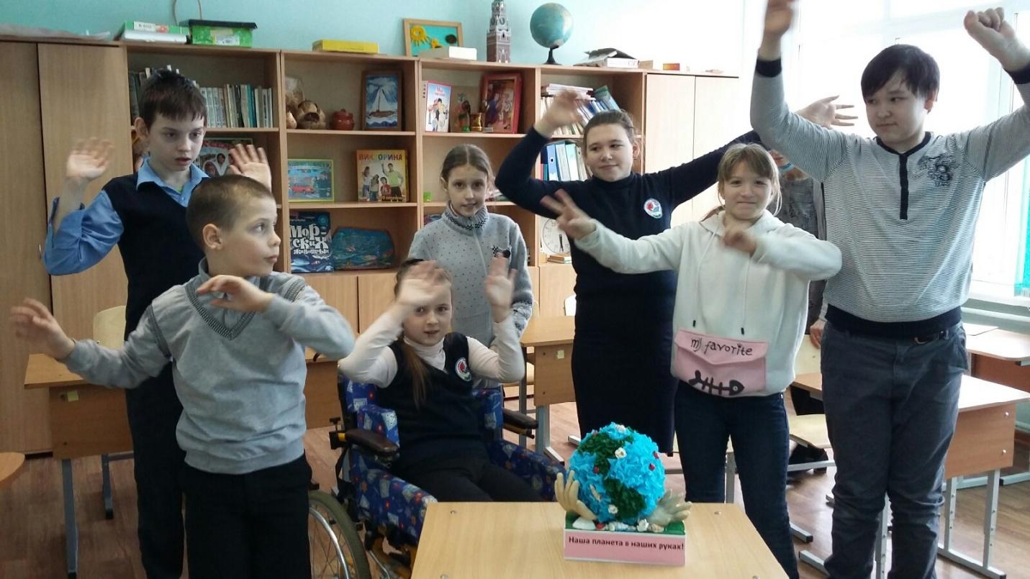
18.03 2021 года – Прошло внеклассное мероприятие «Путешествие по экологической тропе». Учащиеся 2,3,4 «в» классов усвоили, что экология – это наука, которая учит бережному отношению к окружающему миру. Поняли, что в исчезновении птиц и животных в лесах виноваты люди. Рассказали о значении знаков-символов, напоминающих о поведении человека в природе, а также в игровой форме помогли лесу вернуть былую красоту, птиц и животных.
2«В»
3«В»
4 «В»
класс

Slide 9
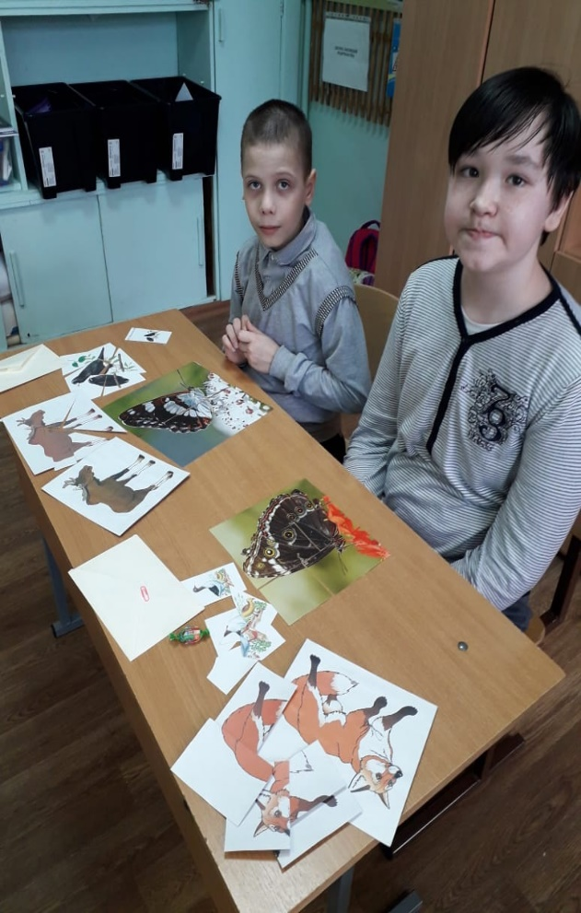
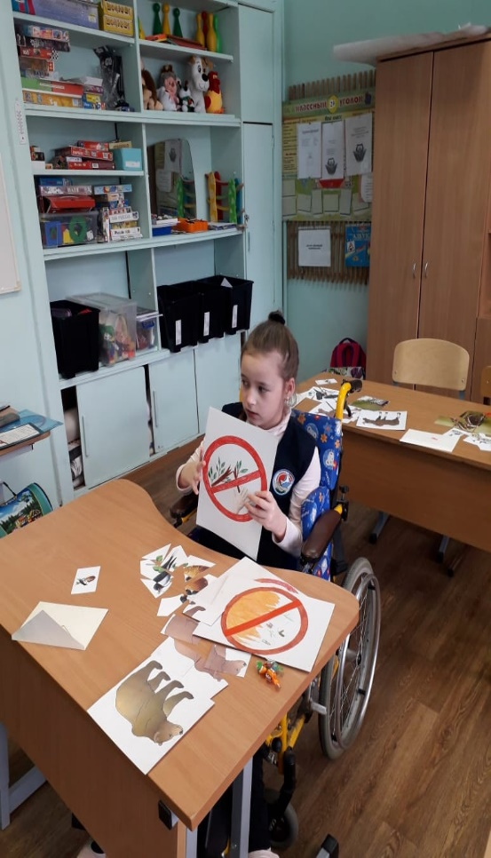
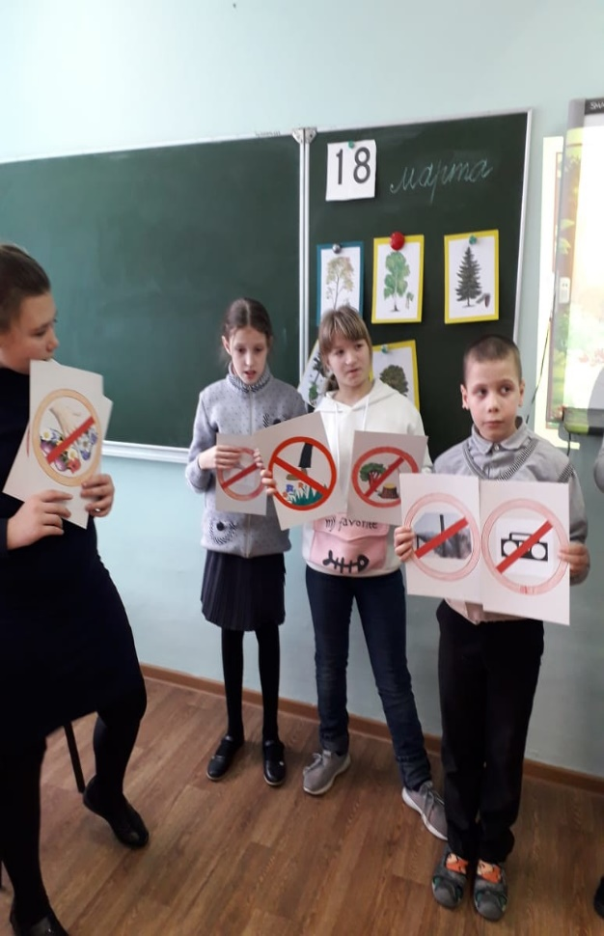
4 «В» и 3 «В» класс

Slide 10
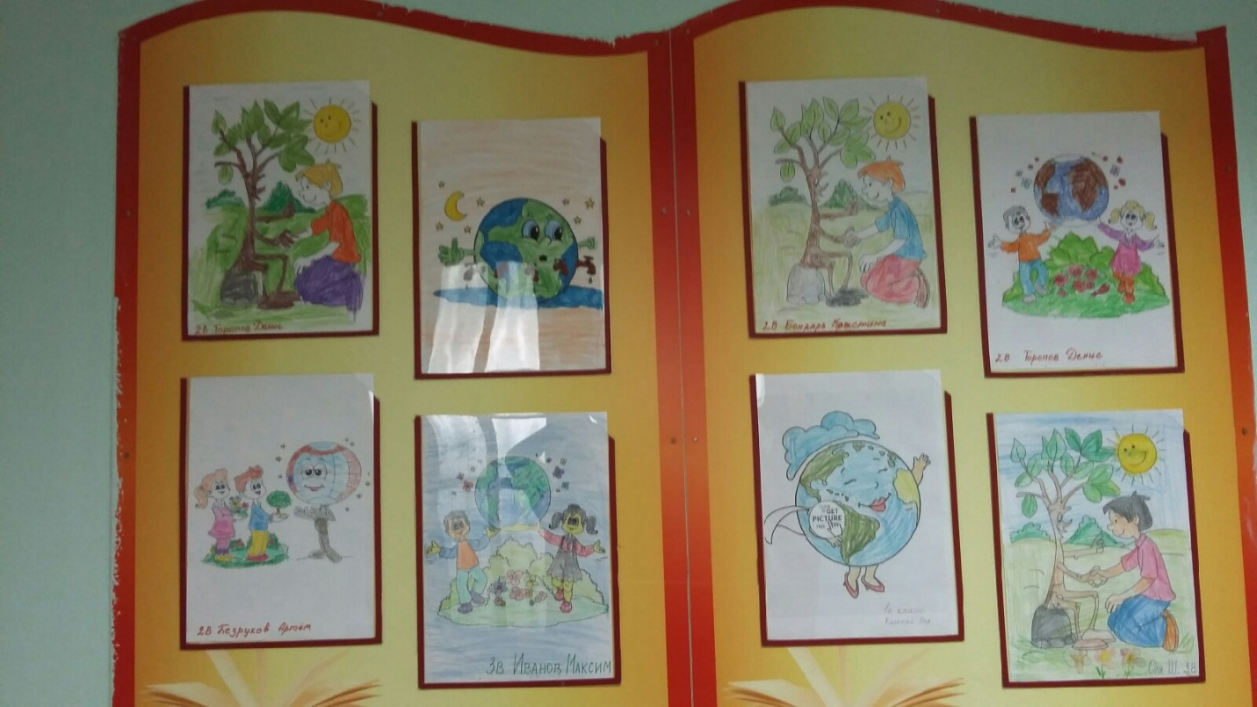
С 15.03 по 19.03 2021 состоялась выставка стенгазет, рисунков, творческих работ.

Slide 11
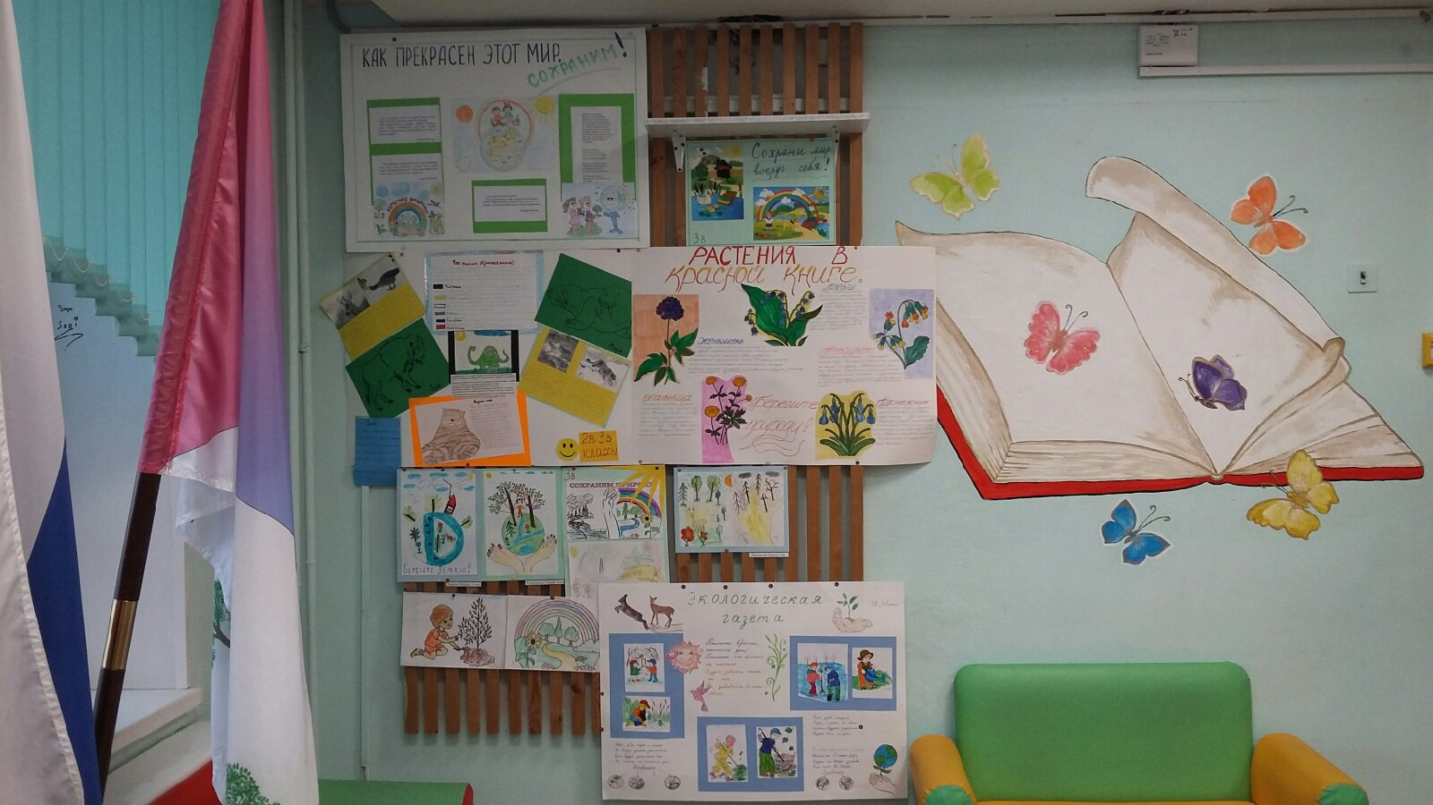

Slide 12
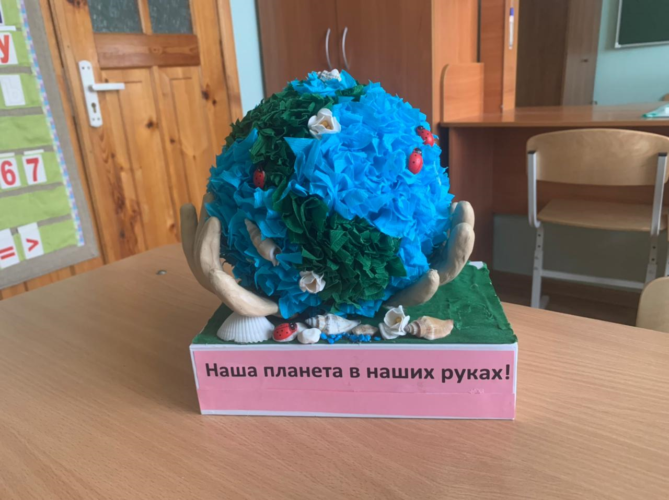
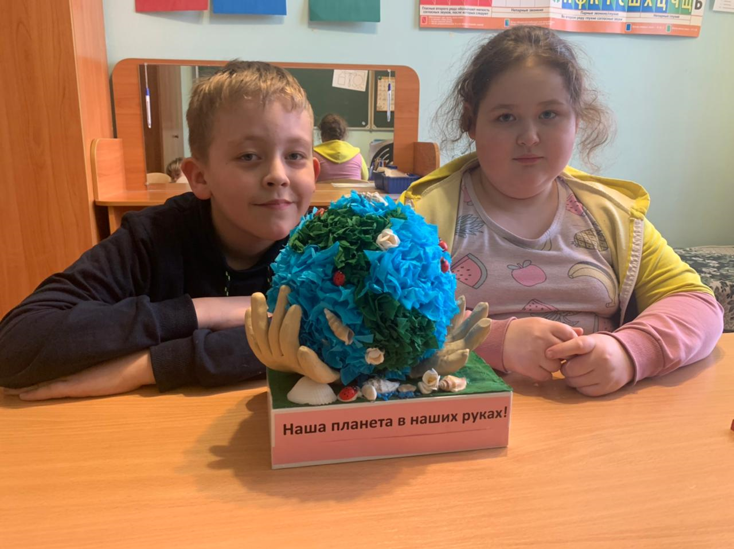
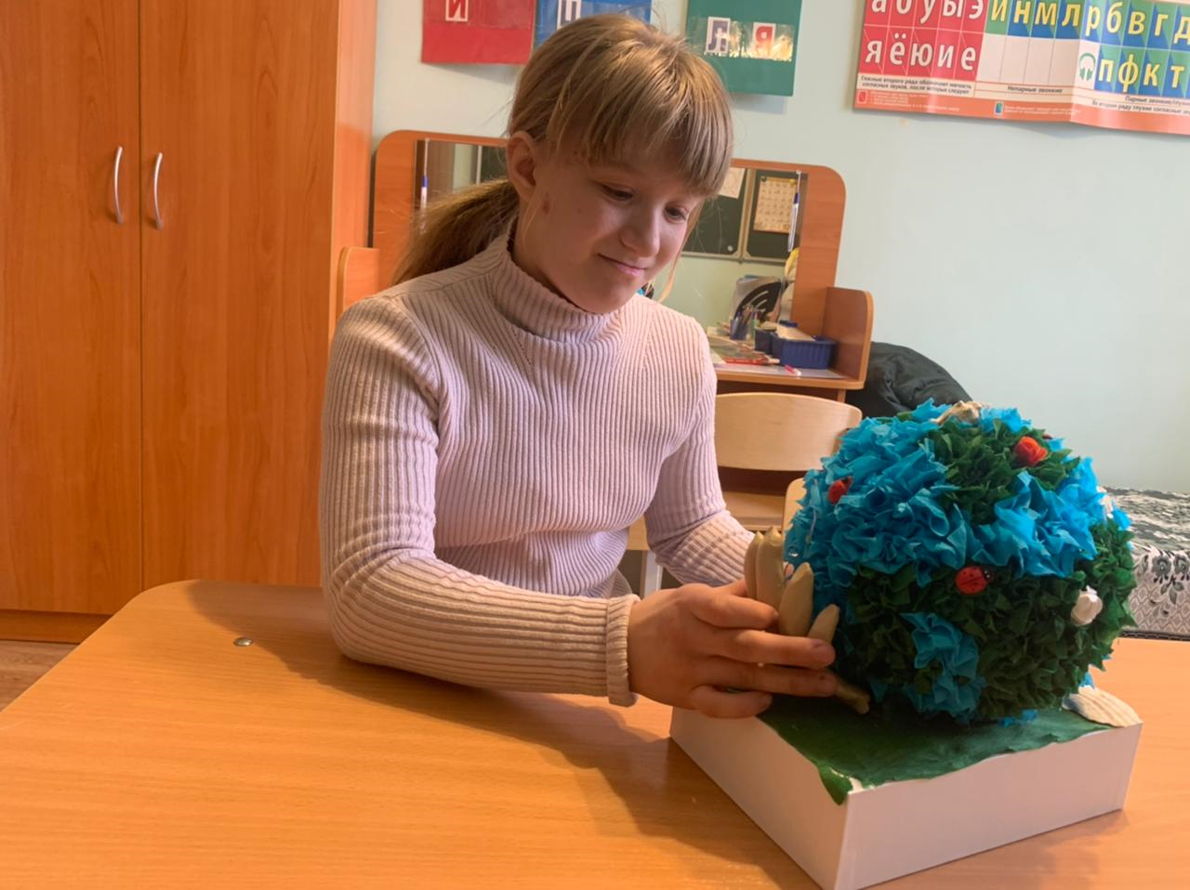
2 «В» и 3 «В» класс

Slide 13
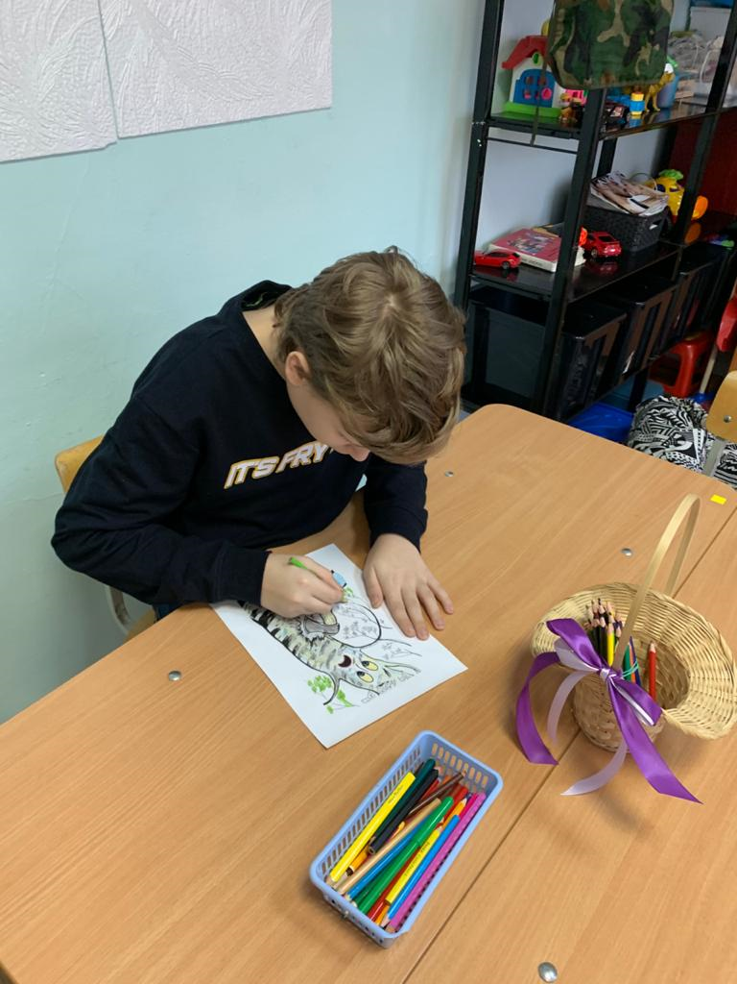
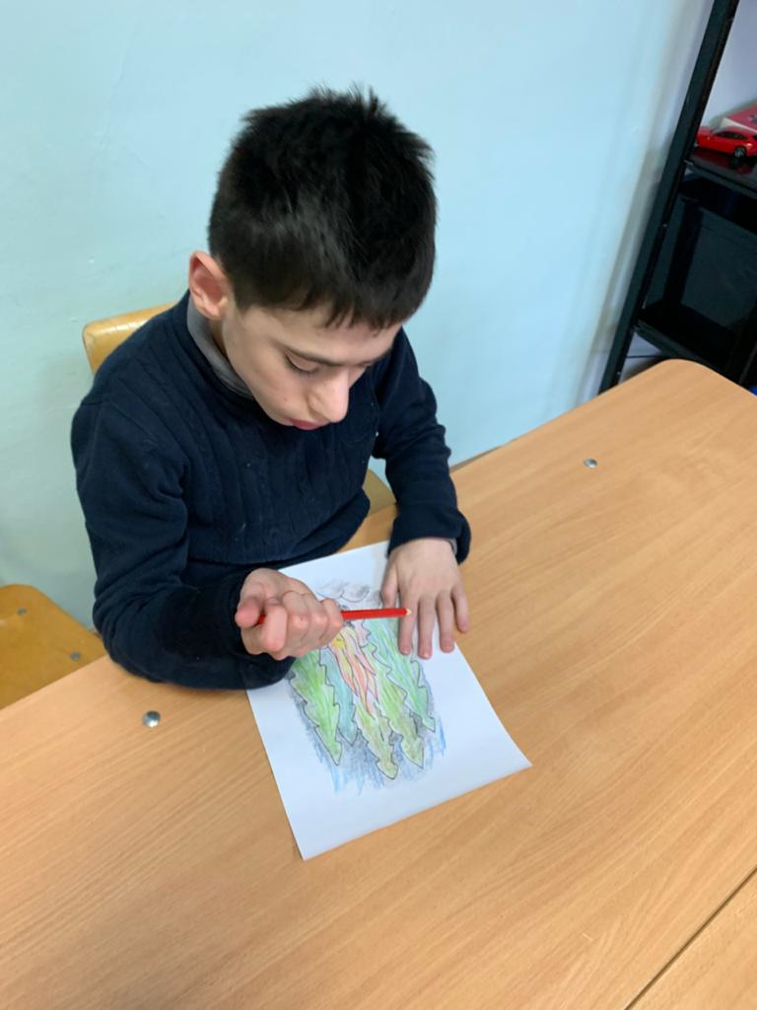
«Давайте беречь нашу природу»
6 «В» класс

Slide 14
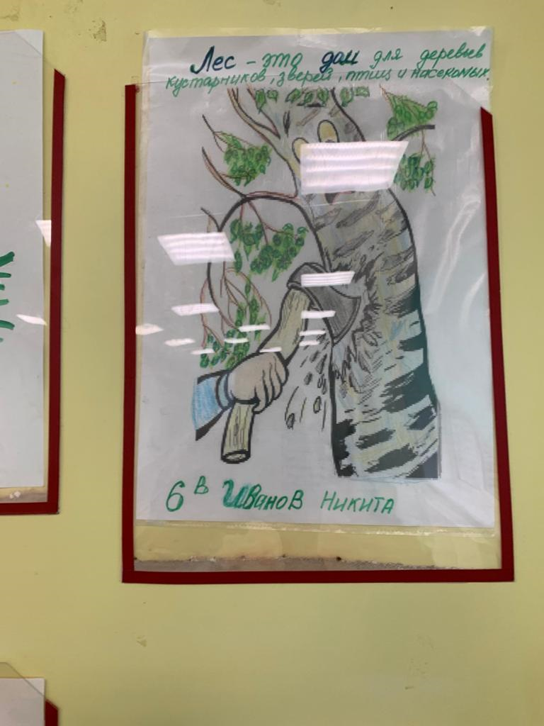
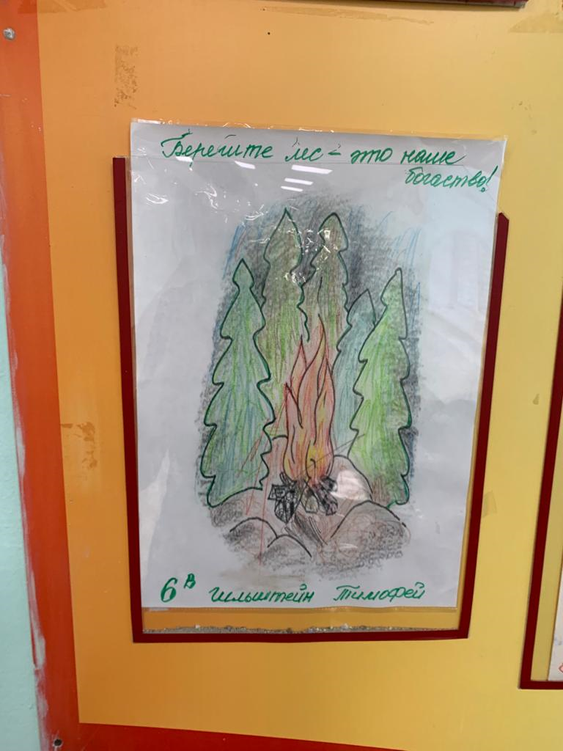
6 «В» класс

Slide 15
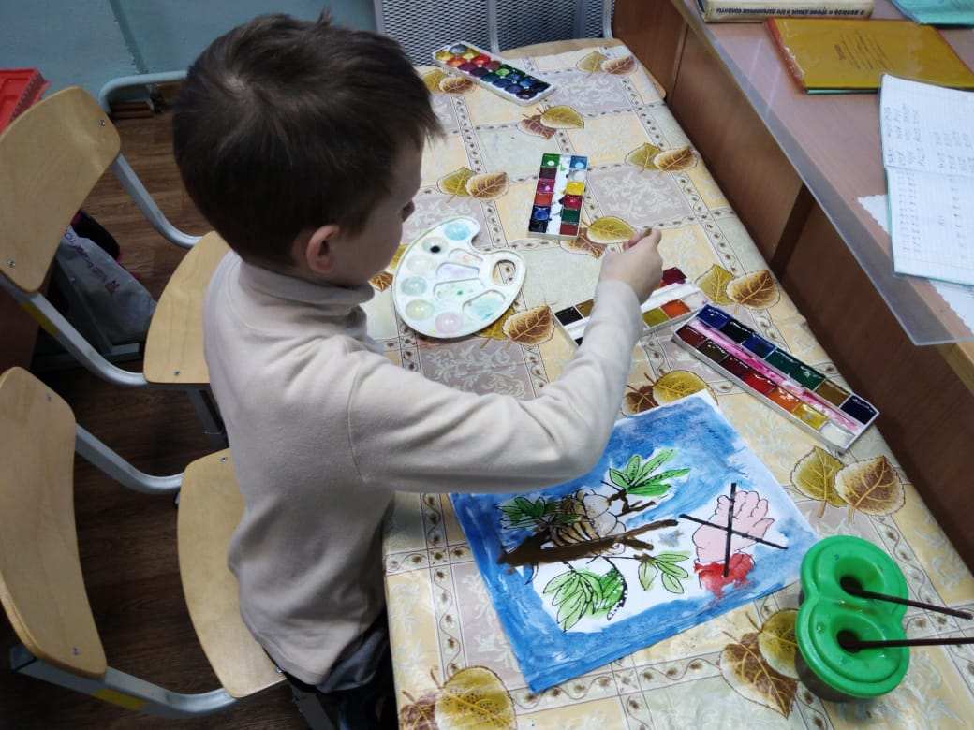
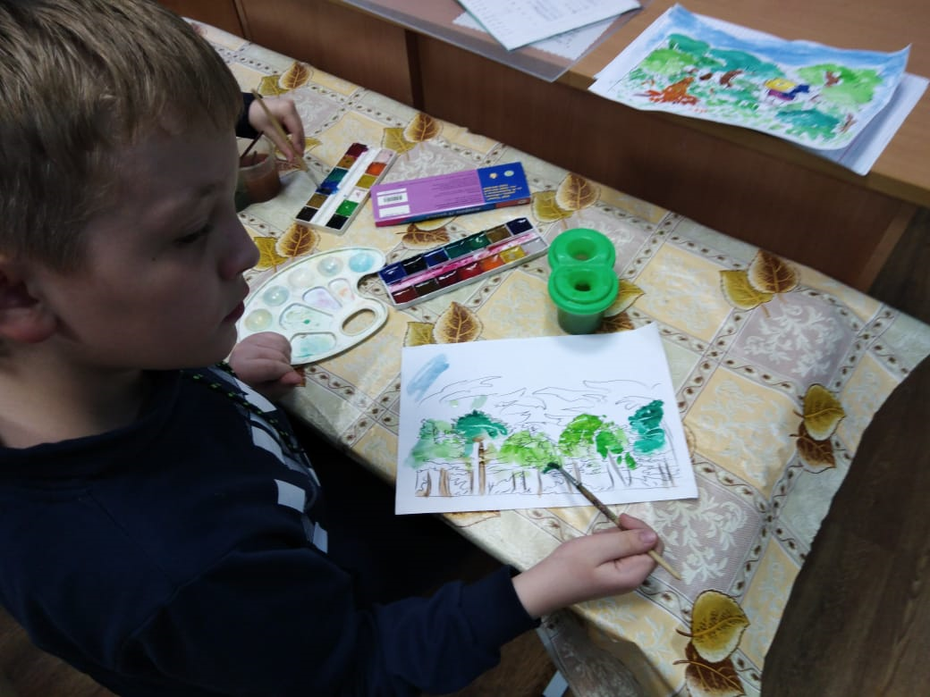
Подготовка к открытому занятию
"Лес - наше богатство".
1 «В» и 3 «В» класс

Slide 16
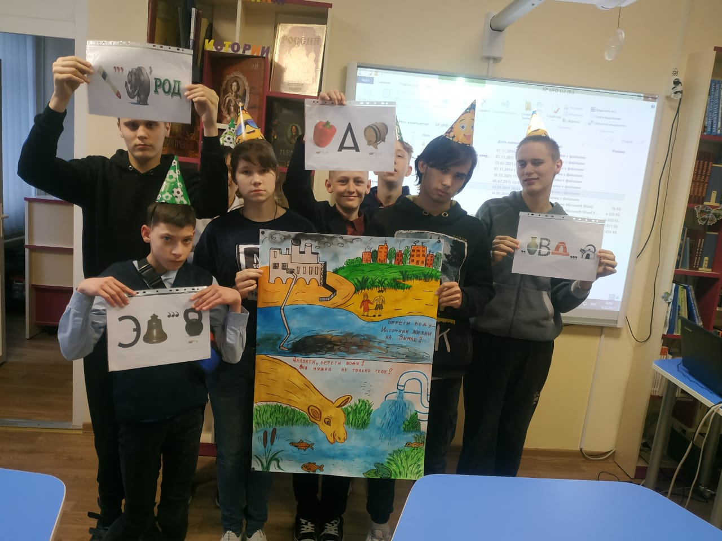
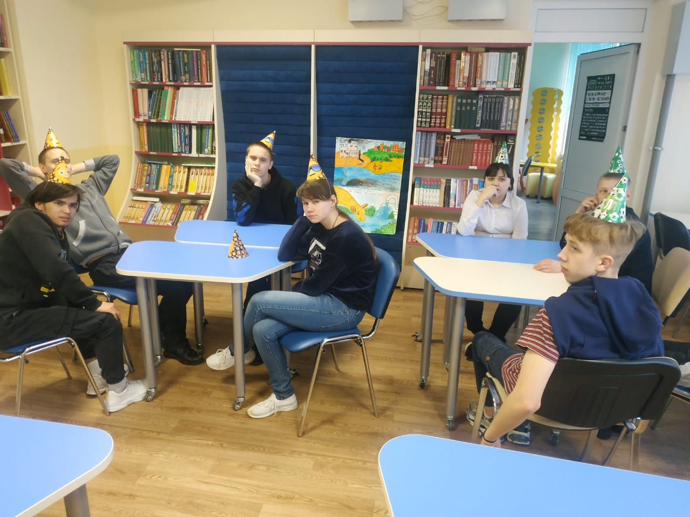
Брейн ринг "Экологический калейдоскоп".Принимали участие 7 «В»,8 «В» и 9 «В» классы. Обучающиеся разделились на две команды:"Смайлики" и"Мячики".
Закрепили знания по экологии.

Slide 17
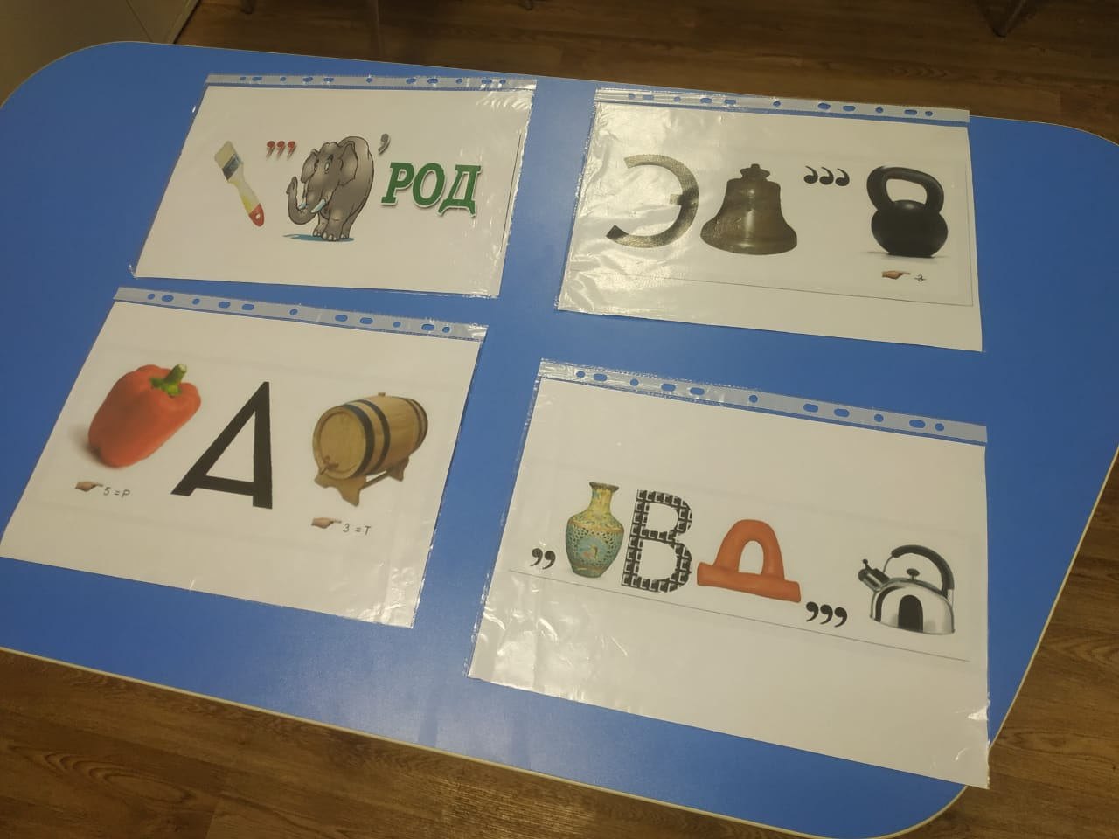
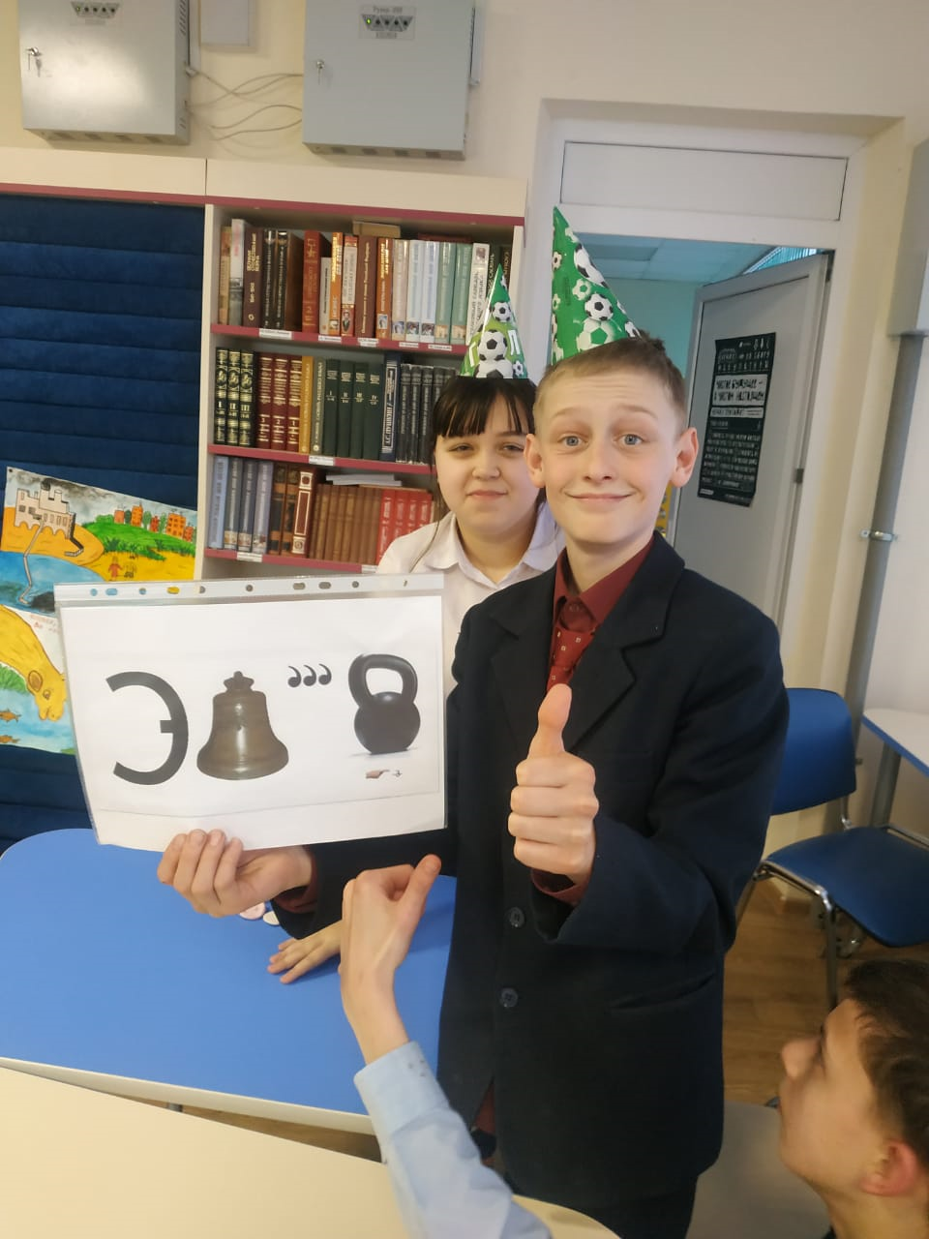
7 «В»,8 «В» и 9 «В» класс

Slide 18
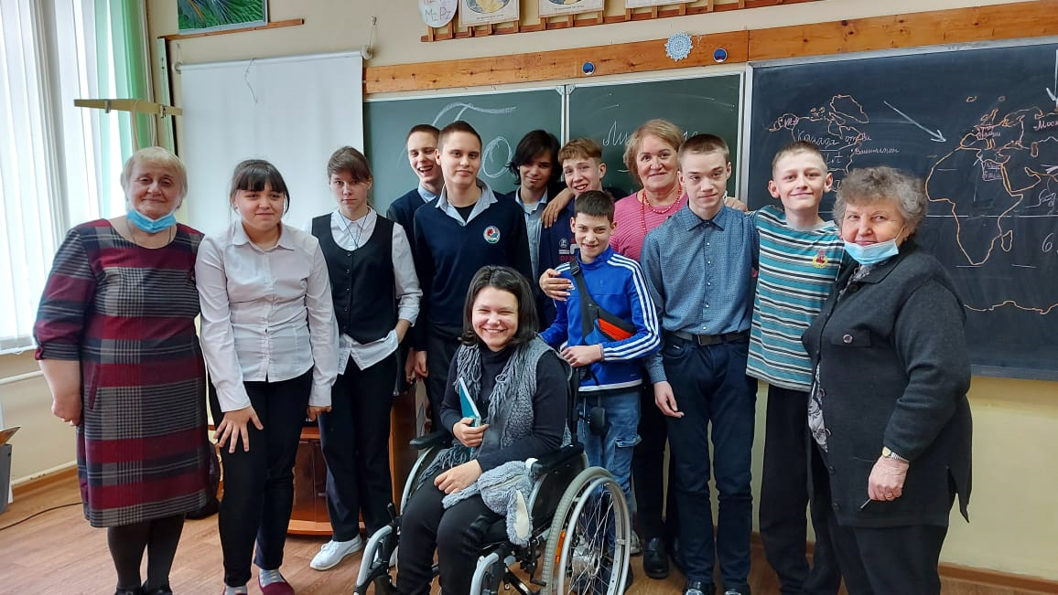
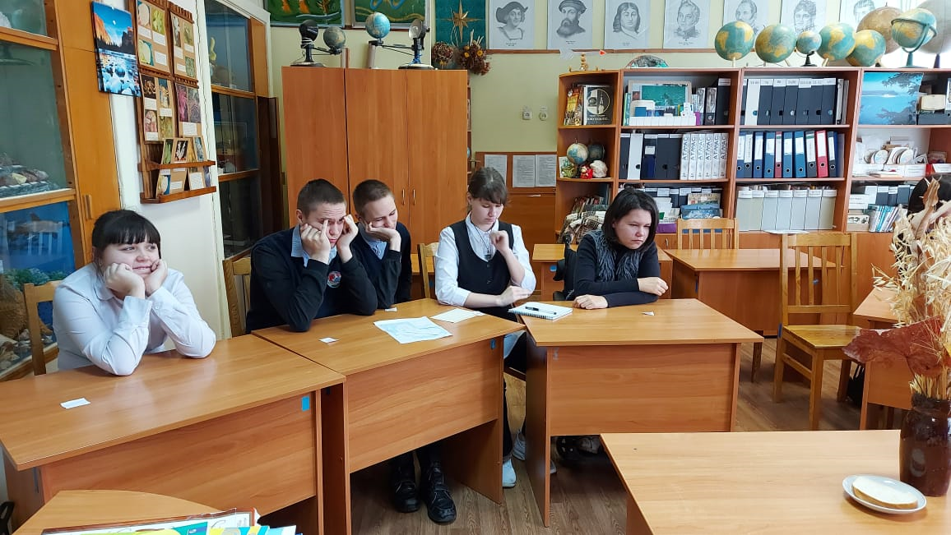
В 7 «В»,8 «В» и 9 «В» классах прошла игра «Поле чудес»

Slide 19
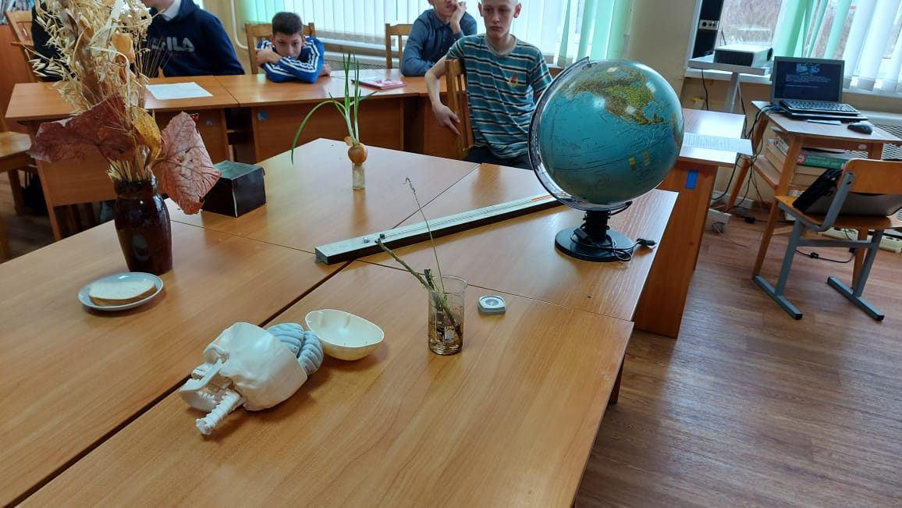
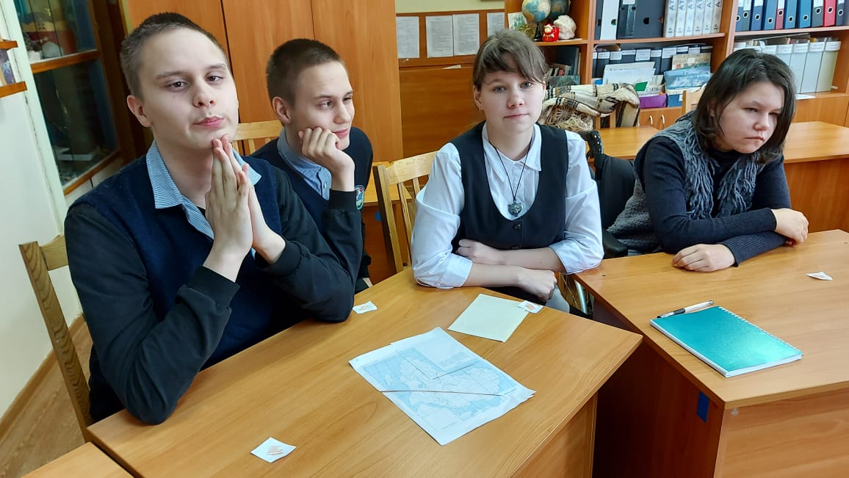
7 «В»,8 «В» и 9 «В» класс

Slide 20
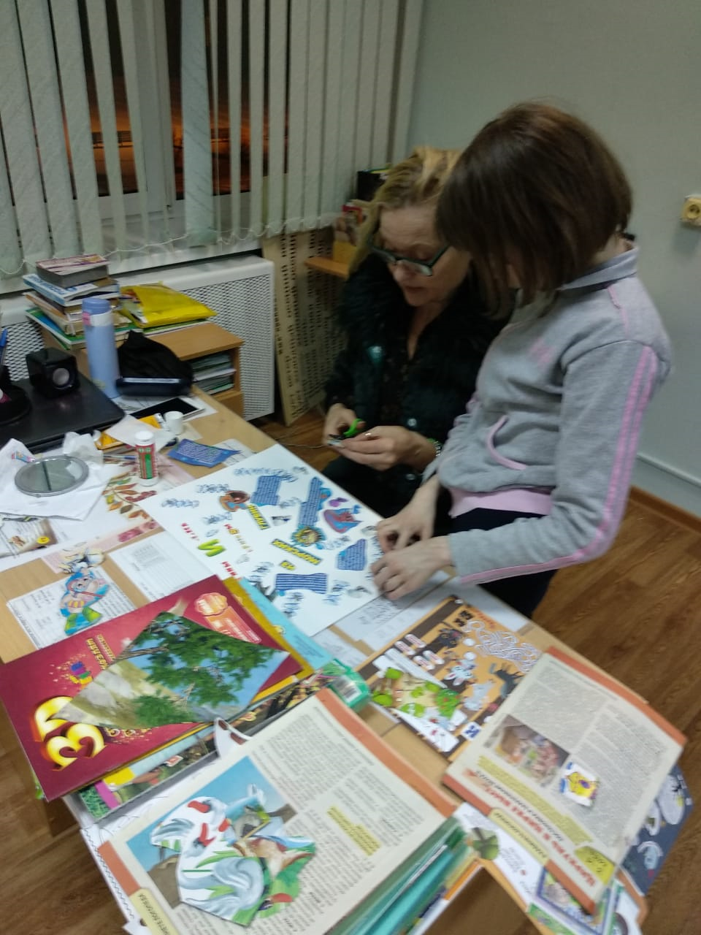
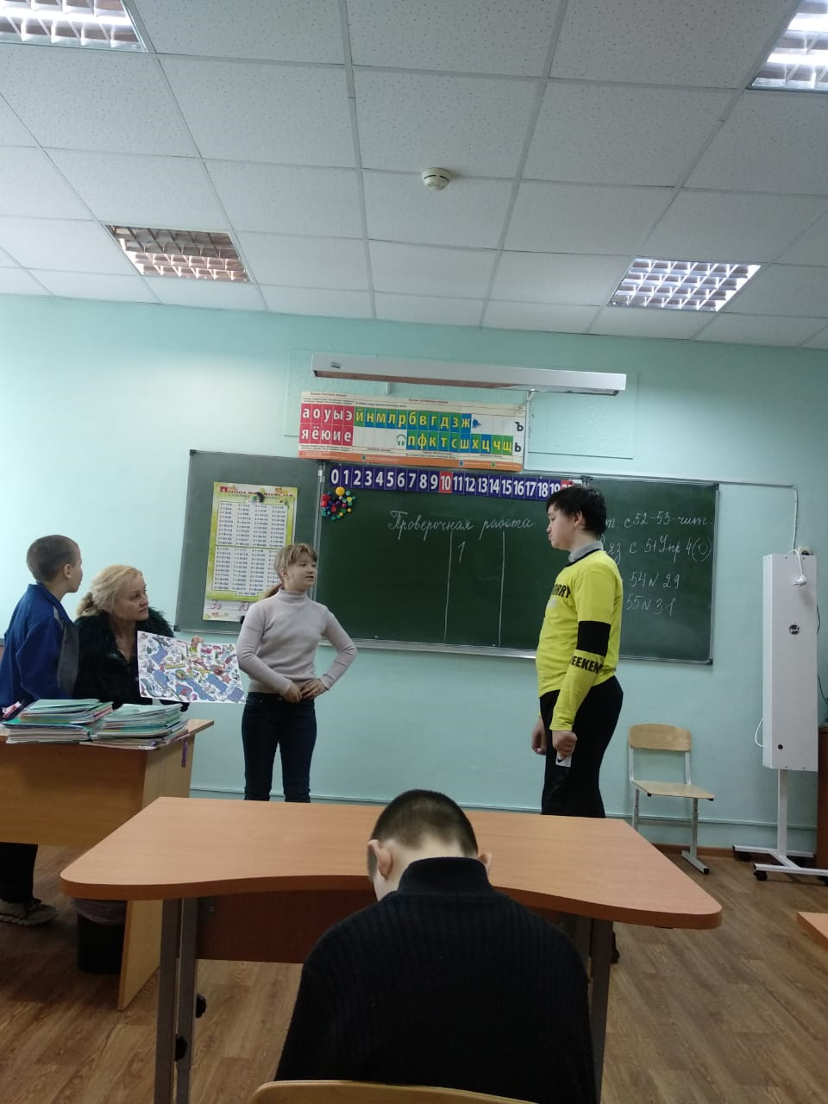
4 «В», 3 «В»
Занятие-беседа
«Тайны и чудеса природы»

Slide 21
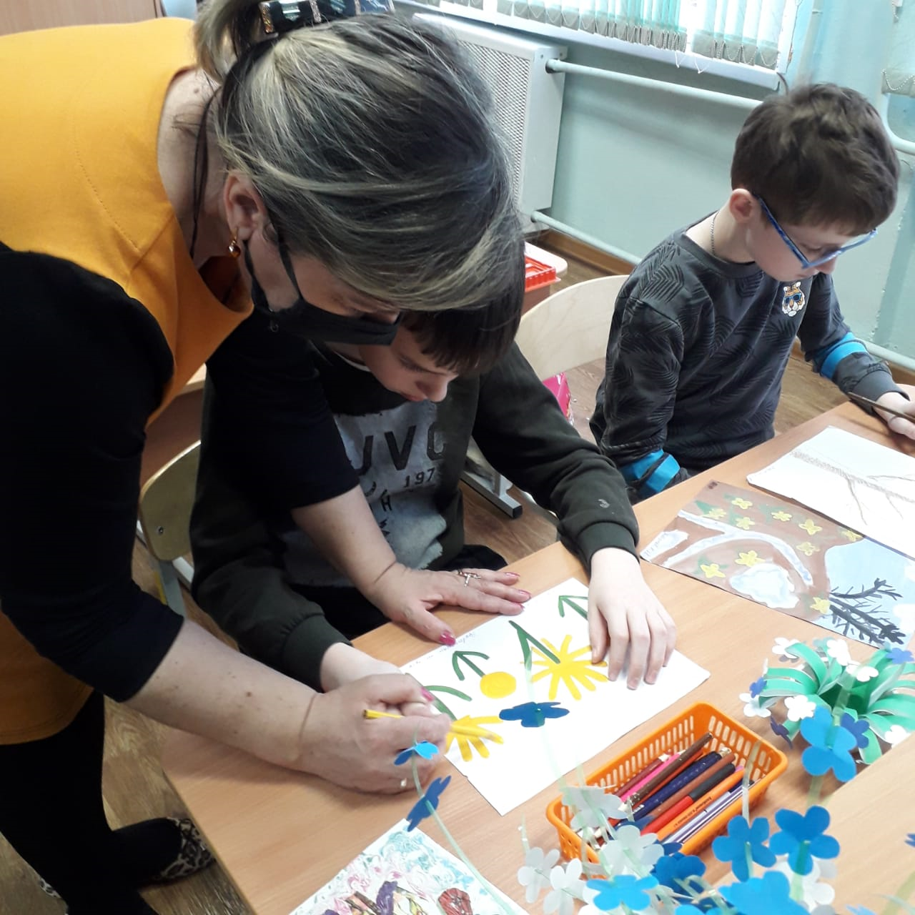
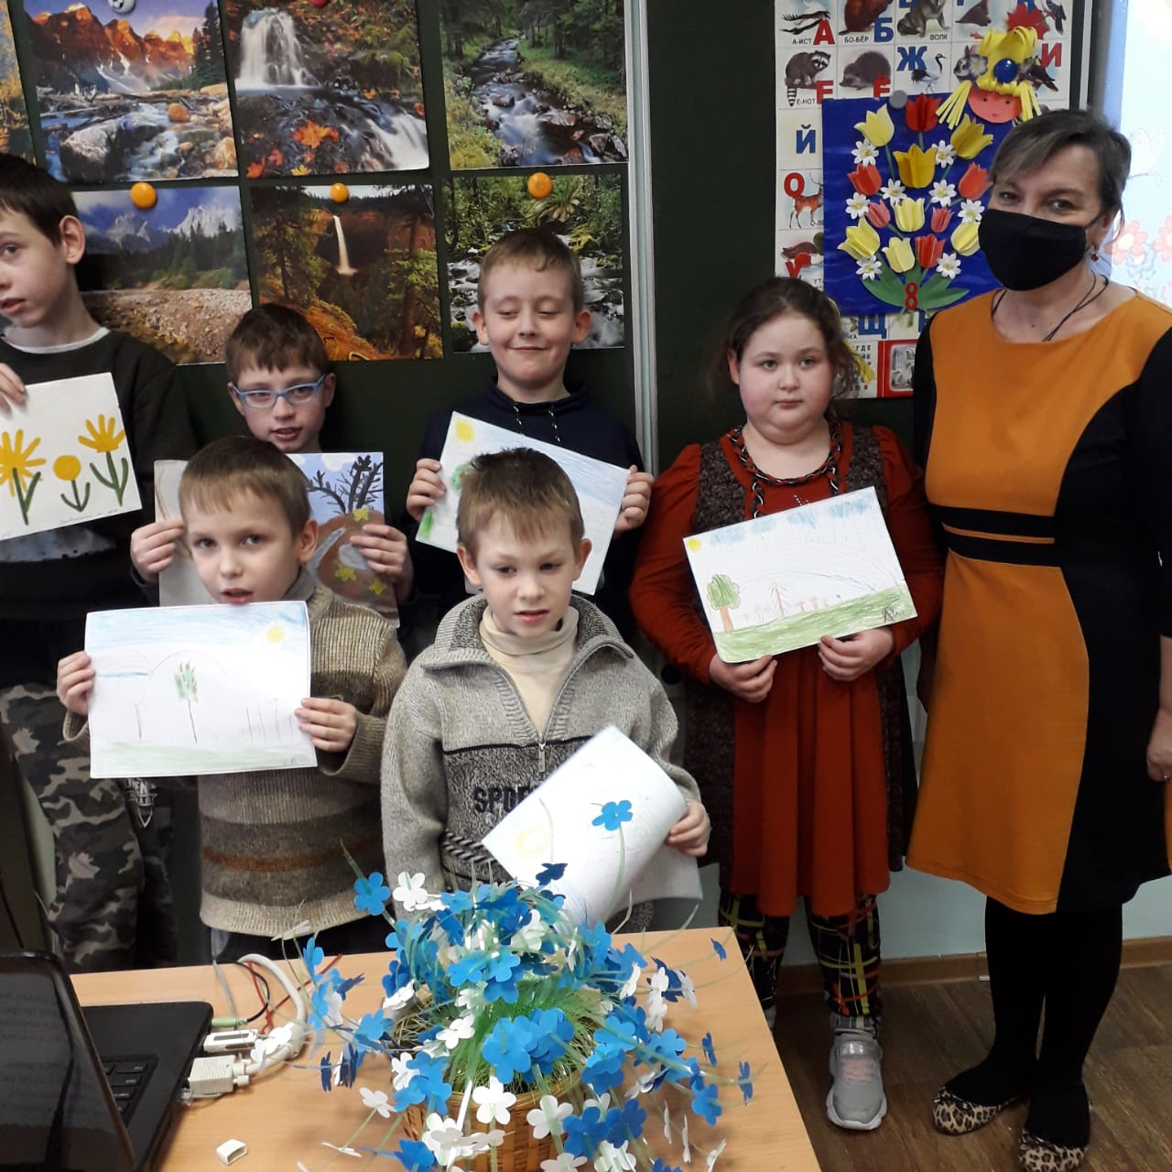
Викторина «Знатоки природы» 2 «В» и 3 «В» класс

Slide 22
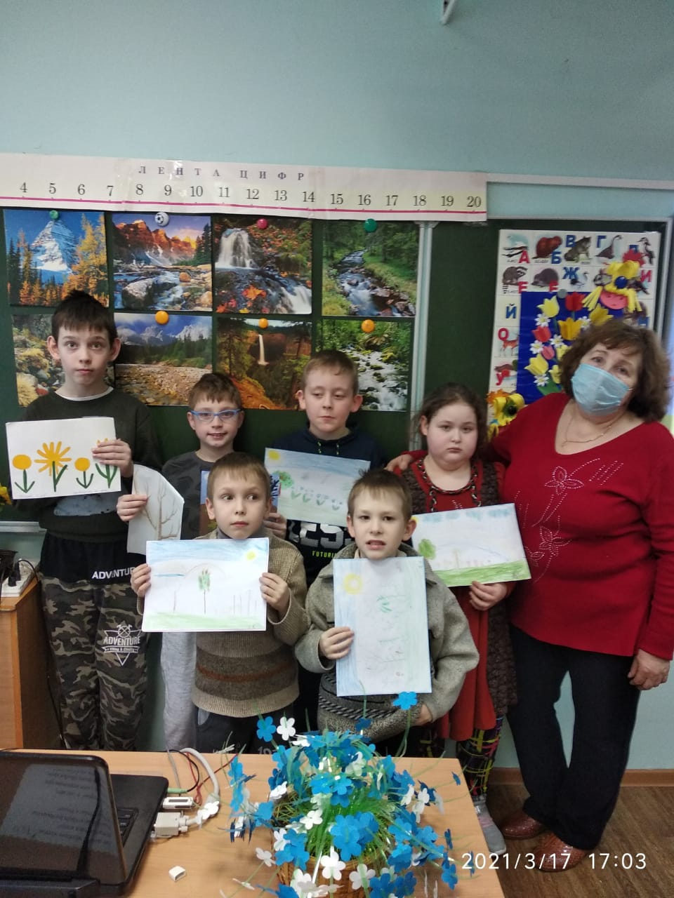
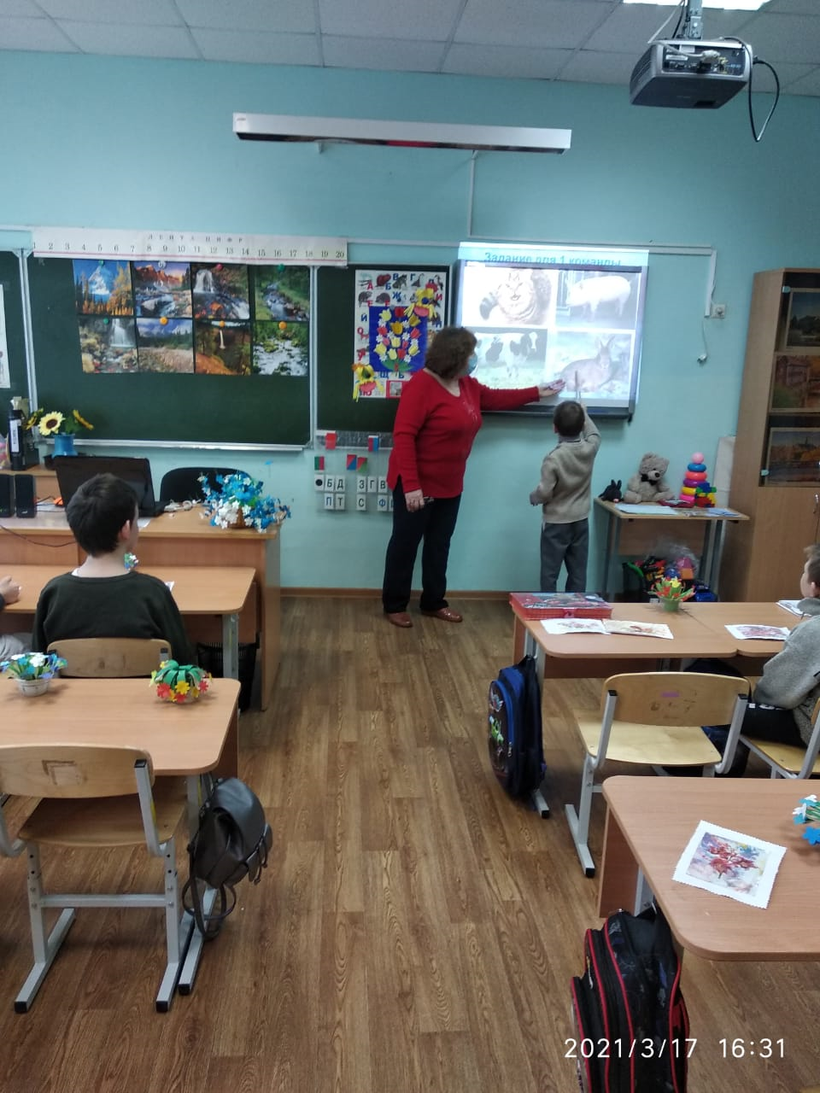
2 «В» и 3 «В» класс

Slide 23
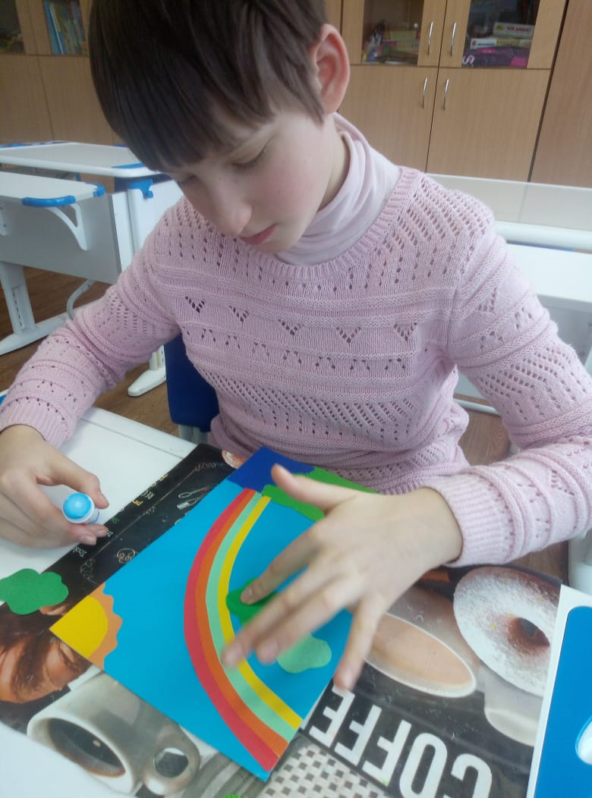
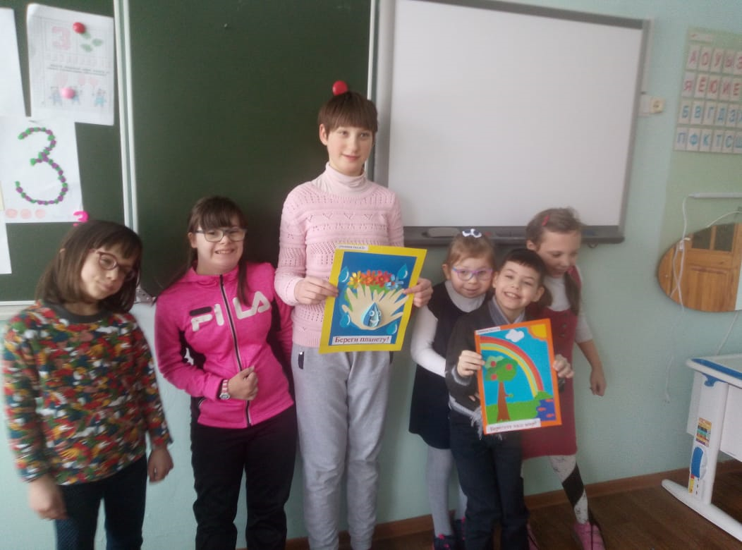
1 «В» доп. и 2 «Г» класс
Мастер-класс "Береги планету".

Slide 24
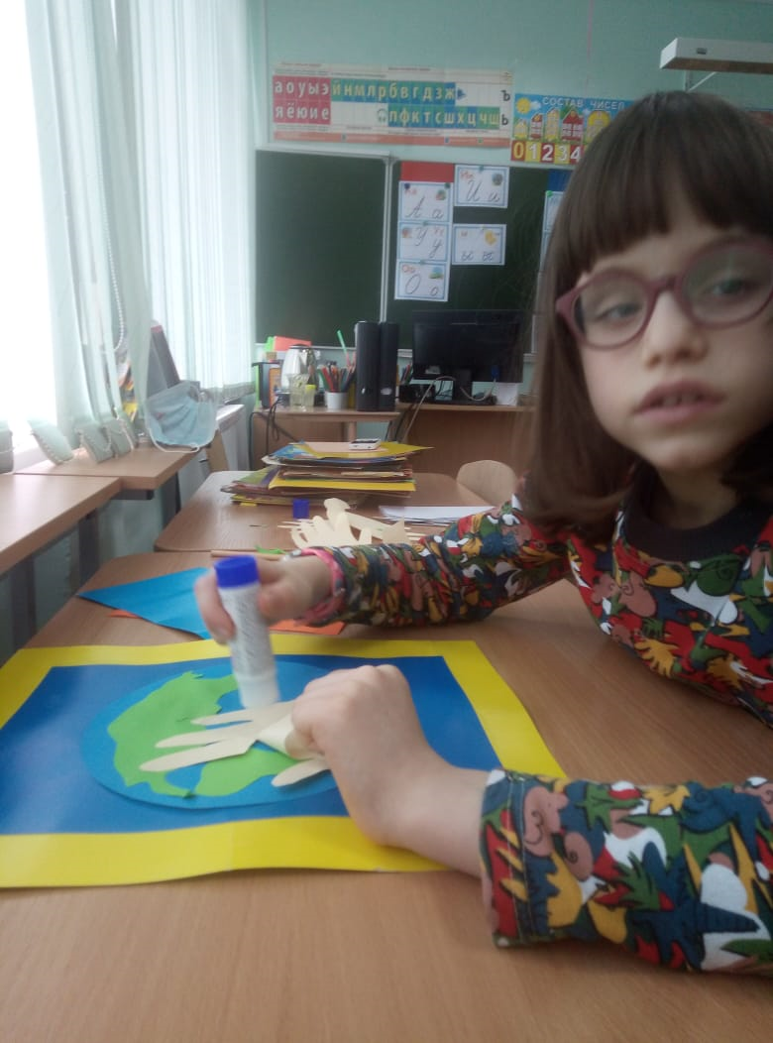
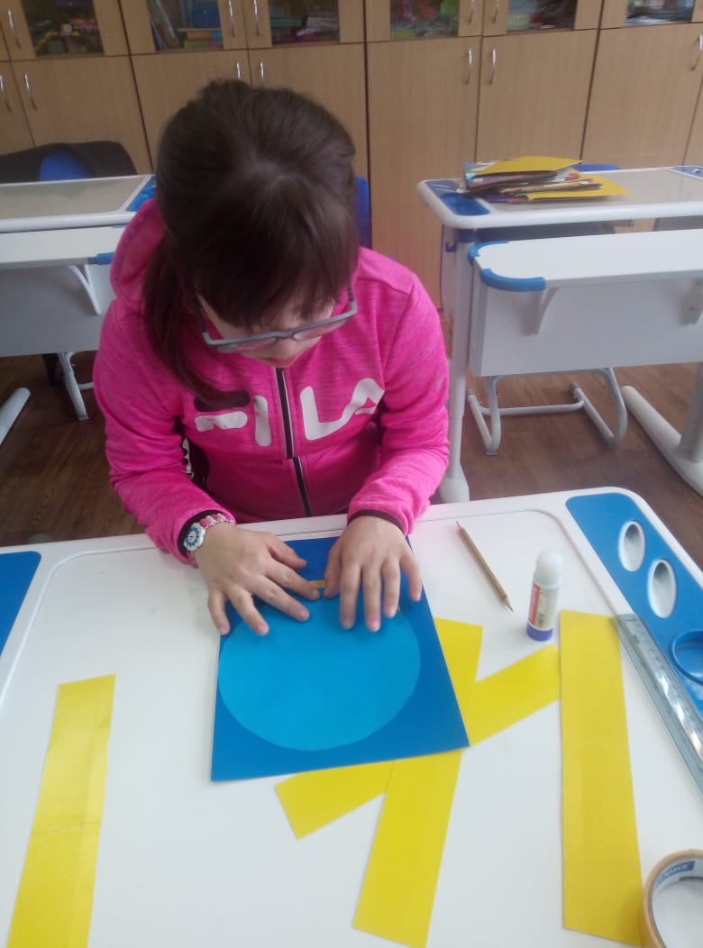
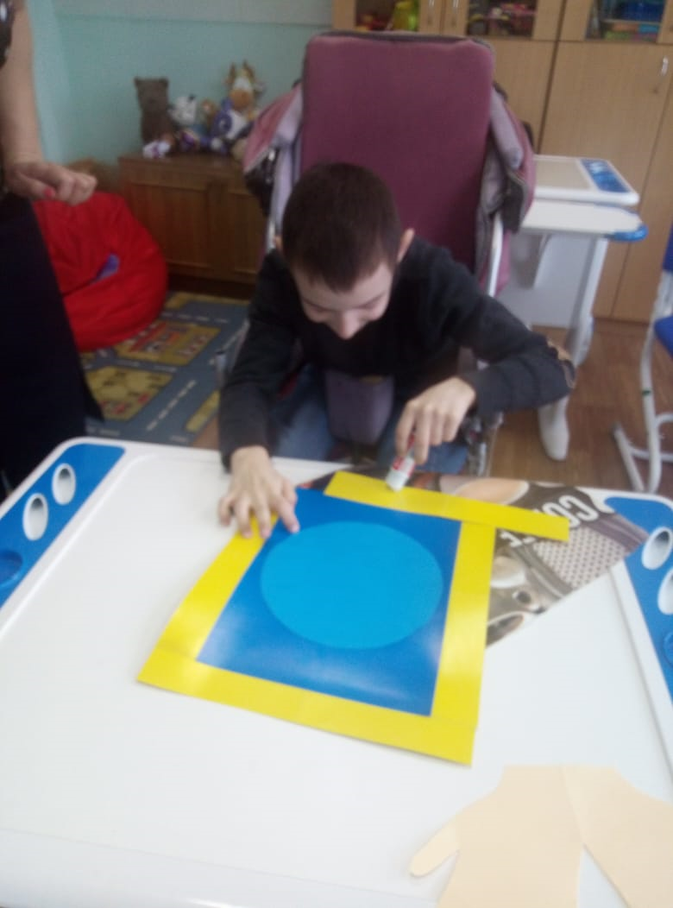
1 «В» доп. и 2 «Г» класс

Slide 25
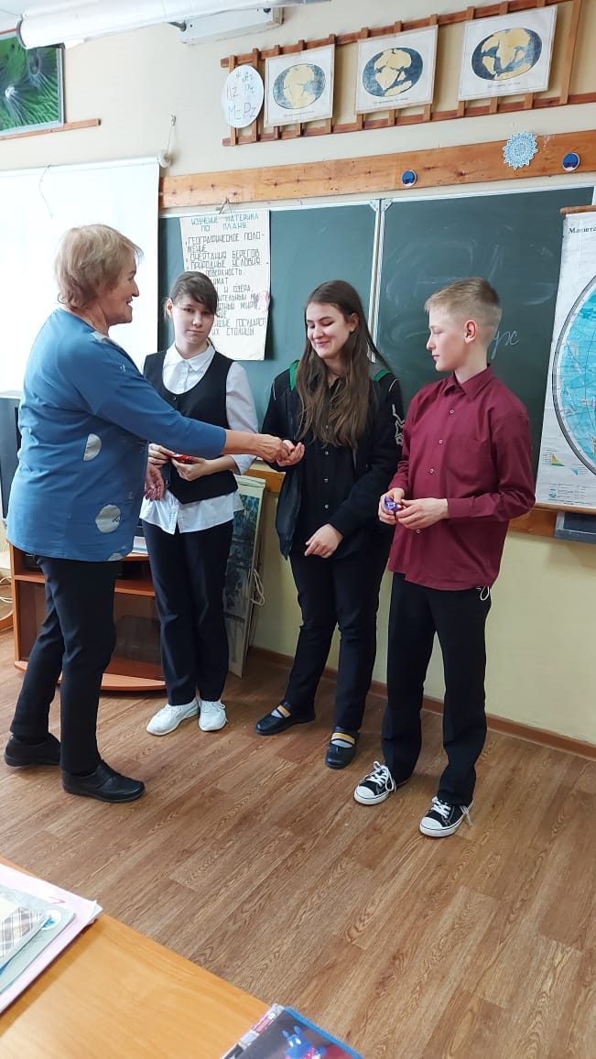
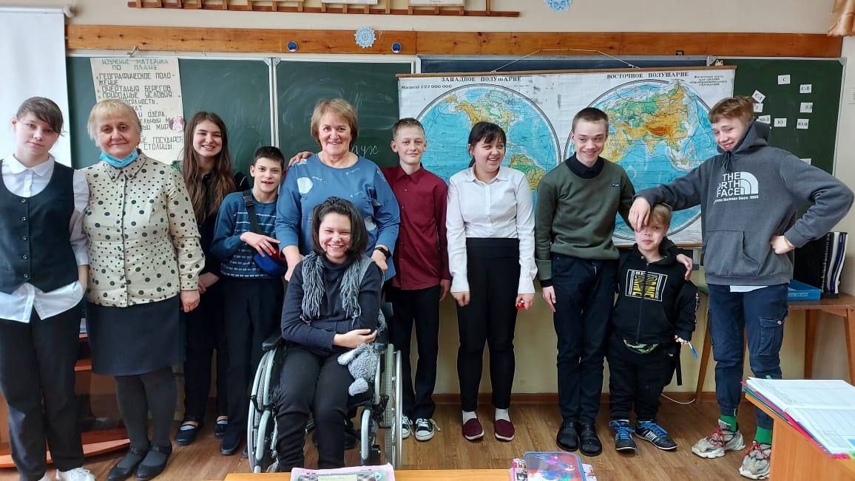
7 «в», 8 «в», 9 «в» класс
«Викторина по экологии»

Slide 26
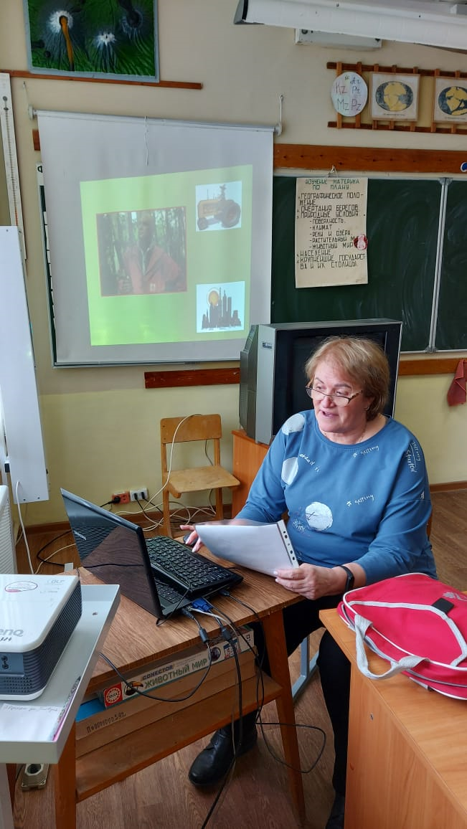
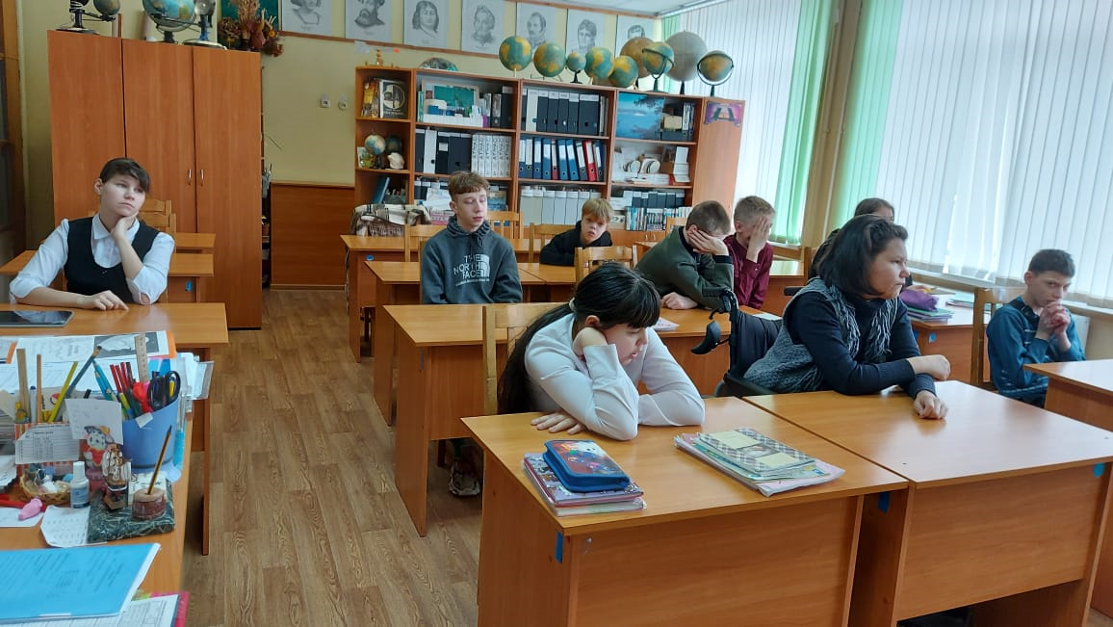
7 «В», 8 «В», 9 «В» класс

Slide 27
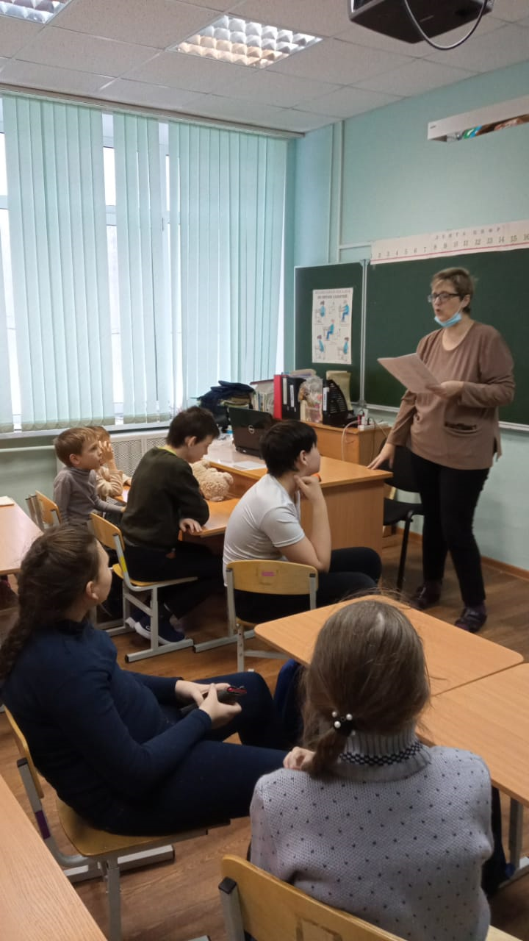
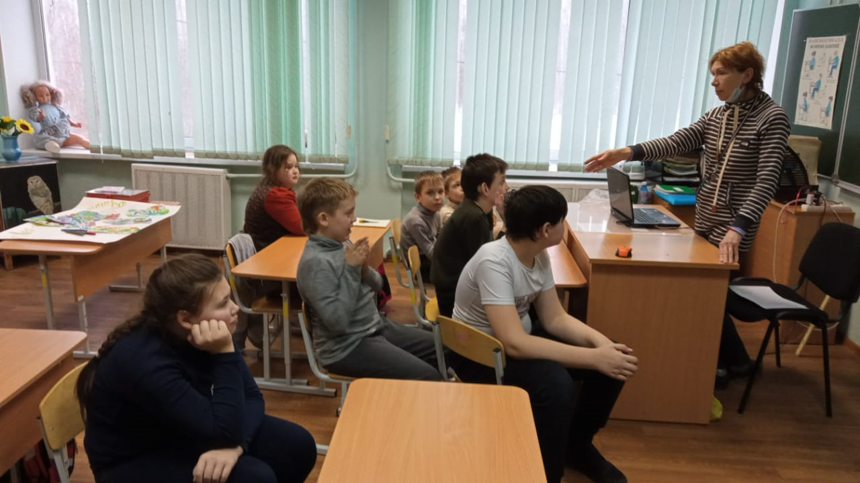
2 «В», 1 «В» класс
Занятие «Лес - наше богатство»

Slide 28
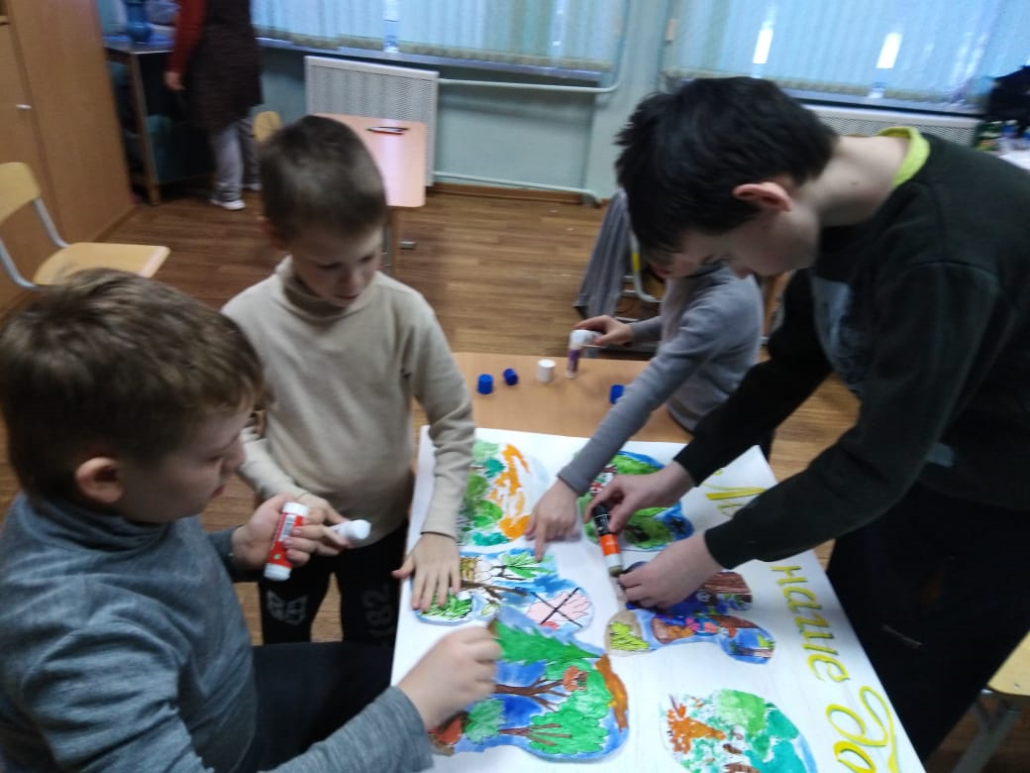
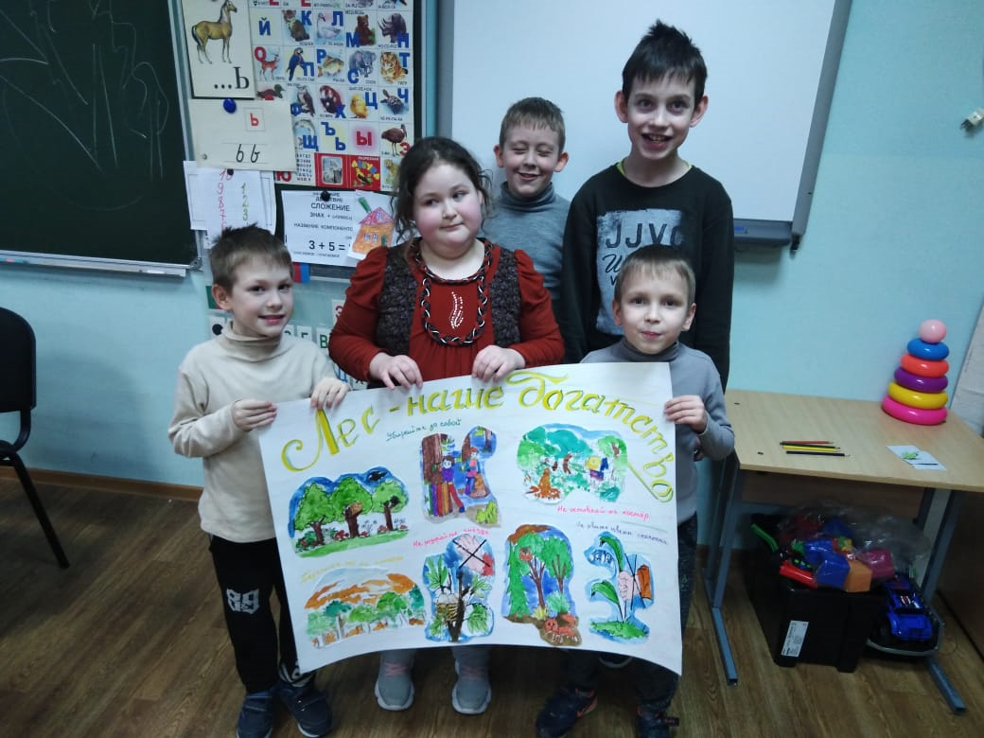
2 «В», 1 «В» класс

Slide 29
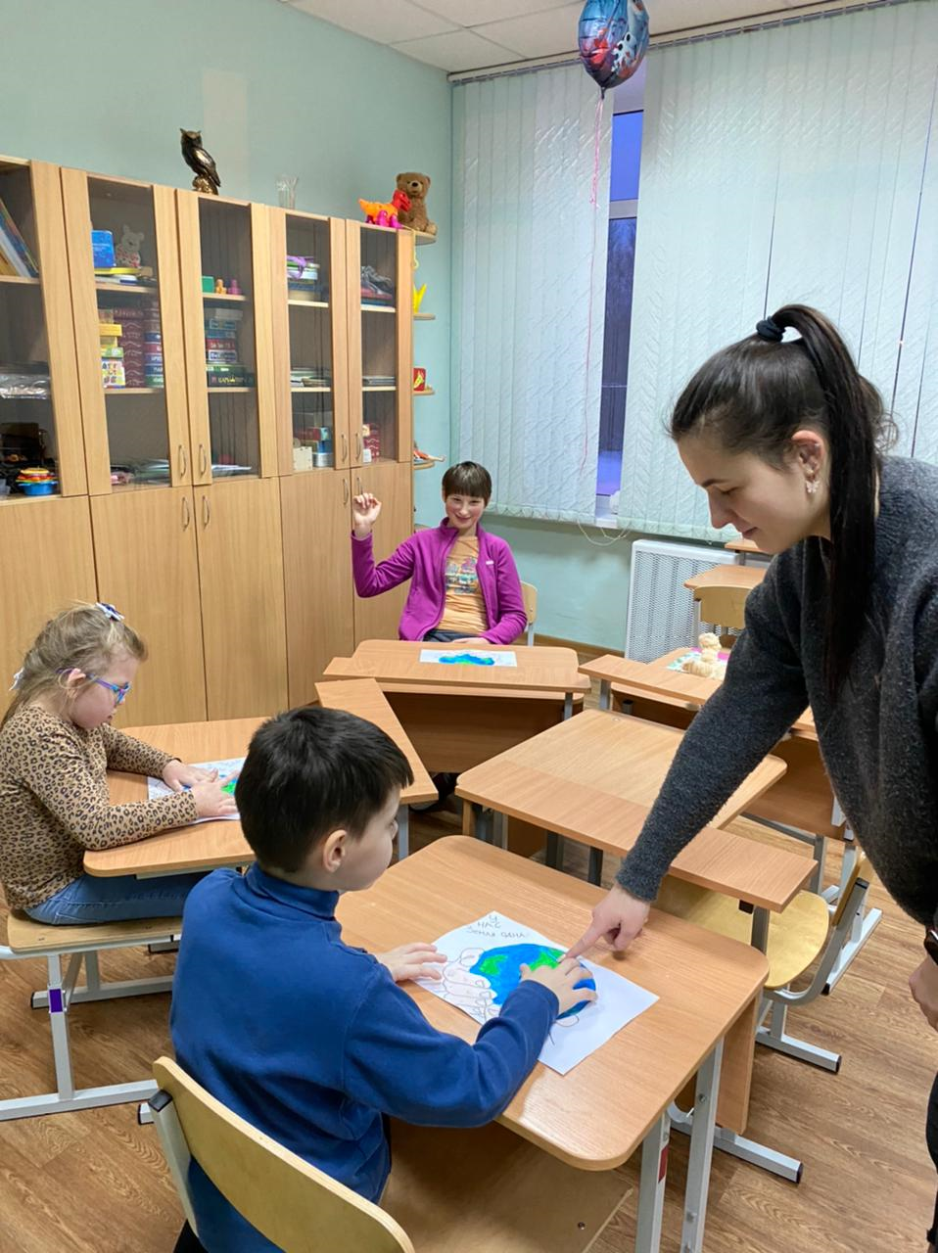
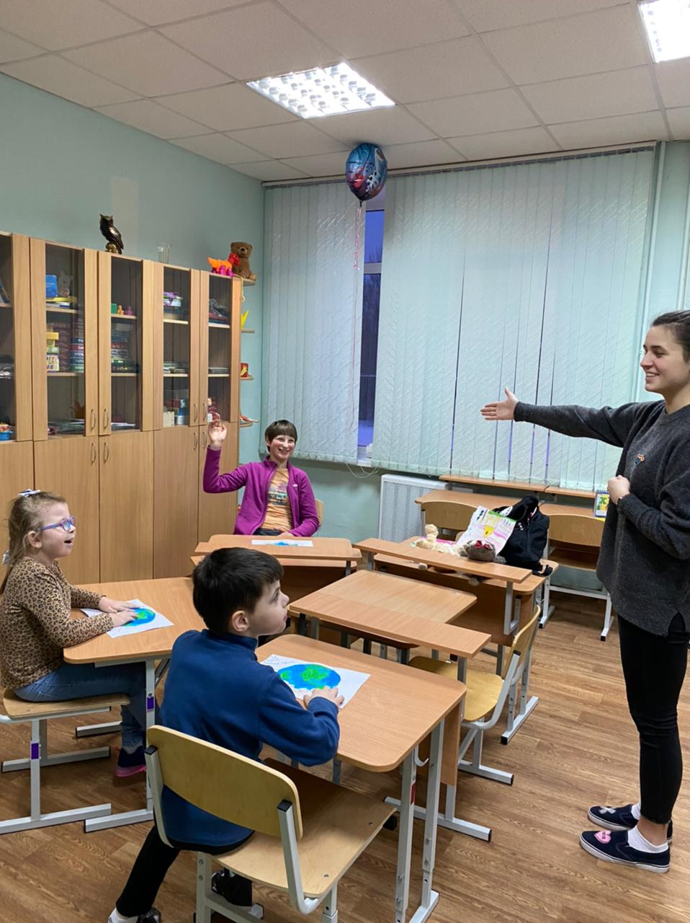

1 «В» доп. и 2 «Г» класс
Экологическая игра-викторина
«У нас Земля одна!»

Slide 30



3 «В», 4 «В» класс
Занятие: «Тайны и Чудеса природы»

Slide 31
Программа предметной недели включала разнообразные мероприятия в: презентации, викторины, мастер-классы, беседы, игры, сценки. Предметная неделя открылась с анонса и целым рядом мероприятий посвящённых теме экологии и защиты окружающей среды. Обучающиеся классов с интеллектуальными нарушениями провели выставку рисунков и стенгазет. Педагогами проделана большая работа по подборке информации для данного мероприятия, которое содействовало развитию познавательного интереса обучающихся, повышению грамотности, творческих способностей, пополнению словарного запаса.
Предметная неделя посвященная экологии «В согласии с природой – в согласии с собой», способствовала росту мотивации к бережному отношению к окружающей среде, среди обучающихся классов с интеллектуальными нарушениями.

